Slide 1
Лекция 25
Квазистационарные токи
Квазистационарный ток.
Получение переменной ЭДС.
Активное сопротивление в цепи переменного тока.
Действующее и среднее значение переменного тока.

Slide 2
Получение переменной ЭДС
На практике обычно имеют дело с непостоянным током, т. е. с током, который изменяется с течением времени.
Все электромагнитные возбуждения передаются по цепи с большой скоростью, равной скорости света в вакууме c.
Если длина цепи l, то время, необходимое для того, чтобы возбуждение дошло до самой отдаленной точки цепи, равно τ = l/c.

Slide 3
Если за это время сила тока изменяется незначительно, то ее мгновенные значения во всех сечениях проводников цепи практически одинаковы.
Такие токи называют квазистационарными.
Мгновенные значения квазистационарных токов подчиняются закону Ома и правилам Кирхгофа.
Для периодически изменяющихся токов с периодом T условием квазистационарности является:
25.1

Slide 4
Примером такого тока является переменный ток.
Переменным называется ток, сила, направление и напряжение которого периодически изменяются на противоположные.
Такой ток представляет собой вынужденные электромагнитные колебания в электрической цепи под воздействием периодической внешней ЭДС.
Периодом переменного тока называется наименьший промежуток времени, на протяжении которого напряжение и сила тока выполняют одно полное колебание.
Частотой переменного тока называется количество периодов переменного тока за секунду.

Slide 5
Если ЭДС изменяется с течением времени по гармоническому закону, переменный ток называют синусоидальным.
Получение синусоидального переменного тока основано на законе электромагнитной индукции.

Slide 6
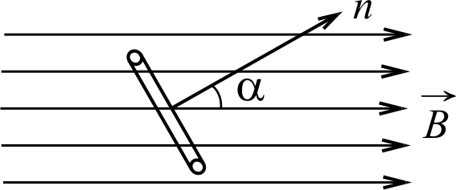
Представим рамку площадью S, которая равномерно вращается в однородном магнитном поле с индукцией B вокруг оси, расположенной в плоскости рамки и перпендикулярной вектору индукции магнитного поля, с угловой скоростью ω.
Мгновенное значение ЭДС индукции, возникающей в рамке (рис.25.1), равно:
Рис. 25.1

Slide 7
Поскольку
где α = ωt – угол между направлением поля и нормалью к рамке, то
25.2
Обозначив максимальное значение ЭДС индукции через
получим:
25.3

Slide 8
Таким образом, ЭДС индукции изменяется с течением времени по гармоническому закону.
Рамка, которая вращается в магнитном поле, представляет собой простейший генератор переменного тока.
Промышленный генератор состоит из трех основных частей: индуктора, якоря и коллектора.

Slide 9
Индуктором является постоянный магнит или электромагнит, который создает магнитное поле.
Якорь – это обмотка, в которой индуцируется ЭДС.
Коллектор представляет собой устройство, с помощью которого ЭДС снимается с якоря и подается потребителю.

Slide 10
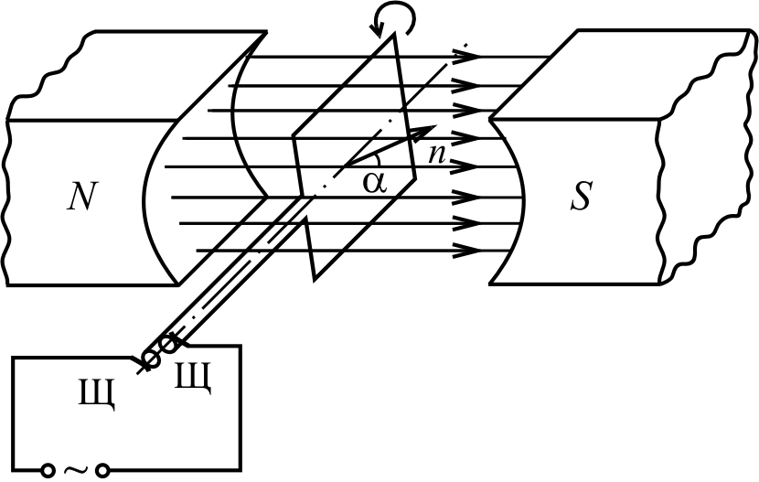
В простейшем случае коллектор – это два кольца и скользящие контакты – щетки, с помощью которых осуществляется постоянное соединение с вращающейся обмоткой (рис.25.2).
Рис. 25.2

Slide 11
Неподвижная часть генератора называется статором, а подвижная – ротором.
В маломощных генераторах статором является индуктор, а ротором – якорь; в мощных – наоборот.
Если к генератору подключить внешнюю электрическую цепь, сопротивление которой значительно больше, чем сопротивление обмотки якоря, то напряжение на зажимах этой цепи будет практически равным ЭДС индукции, которая возникает в якоре.
Поэтому:

Slide 12
Согласно выражению (25.3)
25.4
Изменение напряжения с частотой ω приводит к тому, что напряженность поля в цепи, а значит и сила тока в ней также изменяются с той же частотой:
25.5
где φ – сдвиг фаз между током и напряжением в цепи (он зависит от того, какие элементы входят в состав цепи); I₀ – максимальное значение силы тока в цепи.

Slide 13
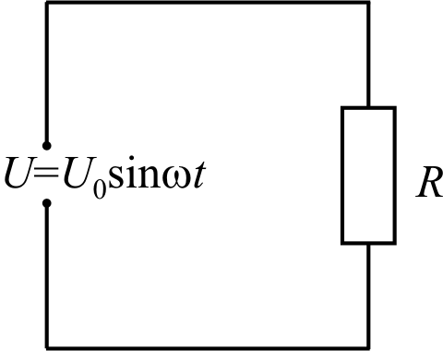
Активное сопротивление в цепи переменного тока
Рассмотрим цепь переменного тока (рис.25.3), которая содержит только резистор сопротивлением R.
Рис. 25.3
Такая цепь называется цепью переменного тока с активным сопротивлением.

Slide 14
При синусоидальном переменном напряжении на зажимах цепи U=U₀sinωt ток в ней будет синусоидальным, потому что по закону Ома:
25.6
Таким образом, в цепи переменного тока с активным сопротивлением колебания силы тока совпадают по фазе с колебаниями напряжения (рис.25.4), а амплитудное значение силы тока определяется по формуле:
25.7

Slide 15
В такой цепи имеет место только превращение работы тока во внутреннюю энергию проводника.
Тепловое действие в цепи, содержащей R, вызывает и постоянный ток.
Поэтому, сравнивая количество теплоты, выделяемое на резисторе R за определенное время, переменным током и постоянным током вводят понятие действующего значения переменного тока.

Slide 16
Действующим значением (I_{Д}) переменного тока называется значение переменного тока, который, проходя через сопротивление, выделяет такое же количество теплоты, что и проходящий через это же сопротивление постоянный ток за одинаковое время.
Так, согласно закону Джоуля–Ленца при постоянном токе I и равном ему действующем значении переменного тока I_{Д} в некотором активном сопротивлении R за время, равное периоду переменного тока Т выделяется количество теплоты:
25.8

Slide 17
При переменном токе за то же время, равное периоду, выделится количество теплоты
25.9
Приравняв правые части выражений (25.8) и (25.9), получим:

Slide 18
или
25.10
Если учесть тригонометрическую тождественность
25.11
и то, что среднее значение косинуса за период равно нулю, получим:
25.12

Slide 19
Тогда выражение (25.10) для действующего значения переменного тока:
25.13
а действующее значение напряжения:
25.14
Действующие значения переменного тока и напряжения регистрируют стрелочные электроизмерительные приборы: амперметры и вольтметры.

Slide 20
Иногда пользуются средними значениями переменного тока и напряжения, которые рассчитывают за половину периода, так как за время, равное периоду, их значения равны нулю.
Если ток в цепи изменяется по закону I = I₀sinωt, то его среднее значение I_{ср} равно:
25.15
Тогда среднее значение напряжения:
25.16

